Slide 1
피지컬AI 실증 메타팩토리 · 총괄5-세부1 A-3 정밀조립(Micro) Zone 연계
중앙 Enterprise AAS
서버 운영형
개발 규격·계획
존 Local Server · OCS
셀 Edge Gateway · 영상 노드
맥 앱 간이 테스트에서, 정밀조립존 실설비와 동기화되는 운영 트윈으로
장비 로봇 15대 · 카메라 55대
적용 오픈소스·라이브러리·표준(KS X 9001 포함) 기준 · 2026-10-19 · 캠틱종합기술원 Jin Park
Notes:
서버 운영형 메타팩토리의 개발 규격과 계획을 보고드립니다. 지금까지 만든 맥 앱은 간이 테스트용으로 두고, 실제 서버에서 정밀조립존 실설비와 동기화되는 운영 트윈을 만드는 것이 이번 계획의 전제입니다. 구성 기준은 micro-cell 저장소의 A-3 정밀조립존 OCS Cell 설계이며, 스마트공장 국가표준 KS X 9001 계열을 함께 적용했습니다. 오른쪽 네 칸은 오늘 계속 등장할 중앙·존·셀·장비 4계층입니다.

Slide 2
목 차 (CONTENTS)
▪ 개요 → 규격 → 표준·오픈소스 → 개발 계획 순으로, 규격 장에 가장 많은 분량을 배정함
0
요약
핵심 수치 4종 · 설계 원칙
p. 3
Ⅰ
개요
전제 전환(AS-IS → TO-BE) / 본 과제 위치
p. 4–6
Ⅱ
규격
아키텍처 / 데이터 경로 / 디지털트윈 3종 / 성능·용량 / 보안
p. 7–12
Ⅲ
표준·오픈소스
KS X 9001 적용 / 수준 목표 / 표준 맵 / 오픈소스 스택
p. 13–17
Ⅳ
개발 계획
단계·일정 / 단계 게이트 / 조직 / 리스크 / 결정 요청
p. 18–23
2
서버 운영형 개발 규격·계획
Notes:
전체 구성은 개요, 규격, 표준과 오픈소스, 개발 계획의 네 장입니다. 이번 문서의 핵심은 무엇을 어떤 수치로 만들지 정한 규격이라 2장에 가장 많은 분량을 두었습니다. 각 장 오른쪽 위에는 근거 문서 칩을 달아 Word 규격서의 같은 절로 바로 찾아갈 수 있게 했습니다. 먼저 한 장 요약부터 보겠습니다.

Slide 3
0. 요약 — 정밀조립존 운영 트윈, 18개월·7단계
▪ 정밀조립존 5셀 실설비와 동기화되는 운영 트윈을 구축하고 KS X 9001 고도화 수준을 목표로 함
규격서 0장
4계층
494TB
10초
고도화
중앙 · 존 · 셀 · 장비
존 월 데이터 발생량
이상 판단 시간
KS X 9001 수준 목표
[R7] OCS Cell 구조 계승
존 Local Server = RKE2 3노드
98.7TB/셀 × 5셀
카메라 영상 98% [R7 §4]
이상 이벤트 → HOLD·재시도·격리
판단까지 [R7 §2]
S3 중간1 → S4 중간2
→ S6 고도화 (설계 목표)
제어 경계
실시간 제어는 셀 PLC EtherCAT, 본 시스템은 수집·감독·재계획만 맡음
쓰기 금지
실설비 쓰기는 사람 승인(HITL) 경로 외에 만들지 않음 — 승인 없는 쓰기 0건 게이트
범위
OCS Cell 인프라는 [R7] 정본, 본 과제는 그 위의 운영 트윈 서비스(D)를 개발함
3
서버 운영형 개발 규격·계획
Notes:
한 장으로 요약하면, 중앙·존·셀·장비 4계층 구조 위에 운영 트윈을 18개월 7단계로 만드는 계획입니다. 정밀조립존 한 곳에서만 월 494TB가 발생하고 그중 98%가 카메라 영상이라 데이터 경로를 둘로 나눈 것이 설계의 출발점입니다. 운영 목표는 이상 이벤트 발생 후 10초 안에 HOLD·재시도·격리를 판단하는 것이고, 스마트공장 수준은 고도화 단계를 목표로 합니다. 아래 세 줄은 설계 원칙으로, 실시간 제어는 PLC가 맡고 우리는 감독만 하며 실설비 쓰기는 승인 경로로만 허용합니다. 예상 질문은 494TB의 가정인데, Depth 기록과 보관 기간에 따라 크게 달라져 S0에서 확정합니다.

Slide 4
CHAPTER Ⅰ
개요
01 전제 전환 — 단일 맥 앱에서 4계층 운영 시스템으로
02 본 과제 위치 — 트윈 3종과 외부 주체를 잇는 허브
4
서버 운영형 개발 규격·계획
Notes:
첫 장은 개요입니다. 무엇이 바뀌는지, 그리고 이 과제가 전체 구조에서 어디에 있는지를 두 장으로 설명드리겠습니다.

Slide 5
1. 전제 전환 — 단일 맥 앱에서 4계층 운영 시스템으로
▪ 같은 기능(F1~F13)을 유지하되 실행 위치·데이터 원천·사용자·저장·배포가 모두 바뀜
[R1 §4·§12] · 규격서 1.3
영역 | AS-IS — 현행 맥 앱 | TO-BE — 서버 운영형
시뮬레이션 실행 | 화면(렌더러) 안 | 존 Local Server sim-engine (권위 있는 상태)
데이터 원천 | 시뮬레이션만 | 실설비(로봇 75대·카메라 275대) + 시뮬레이션, 출처 태그 구분
사용자 | 1명, 인증 없음 | 다중 사용자 · Keycloak SSO · 역할 7종 RBAC
저장 | 메모리 + SQLite | Machbase 운영 TSDB · PostgreSQL · Ceph S3 Data Lake(Iceberg)
브로커 | aedes 내장 (127.0.0.1) | RabbitMQ 3노드 (MQTT 5 · Sparkplug B) · TLS
배포 | npm run package | 컨테이너 · RKE2(존) · K3s(엣지) · Rancher · GitOps
디지털트윈 | 자체 3D 시뮬레이터 1종 | 운영 트윈 + 검증 DT(DMWorks) + 학습 DT(Isaac Sim)
맥 앱의 역할 | 제품 그 자체 | 간이 테스트·스테이징 가상 셀 데이터 발생기
※ 기능 영역 F1~F13은 그대로 두고 F14 사용자·권한, F15 운영 관리, F16 검증 Trace를 추가함 (규격서 3장).
5
서버 운영형 개발 규격·계획
Notes:
현행 맥 앱은 화면 안에서 시뮬레이션·서버·브로커·DB가 모두 도는 한 사람용 구조입니다. 서버 운영형에서는 시뮬레이션이 존 서버로 옮겨 권위 있는 상태를 갖고, 실설비 75대 로봇과 275대 카메라 데이터가 함께 들어옵니다. 사용자는 SSO로 로그인하고 역할별 권한을 받으며, 저장은 운영 TSDB와 Data Lake로 나뉩니다. 맥 앱은 버리지 않고 스테이징에서 가상 셀 데이터를 발행하는 도구로 재활용합니다. 다음은 이 과제가 전체에서 어디에 있는지입니다.

Slide 6
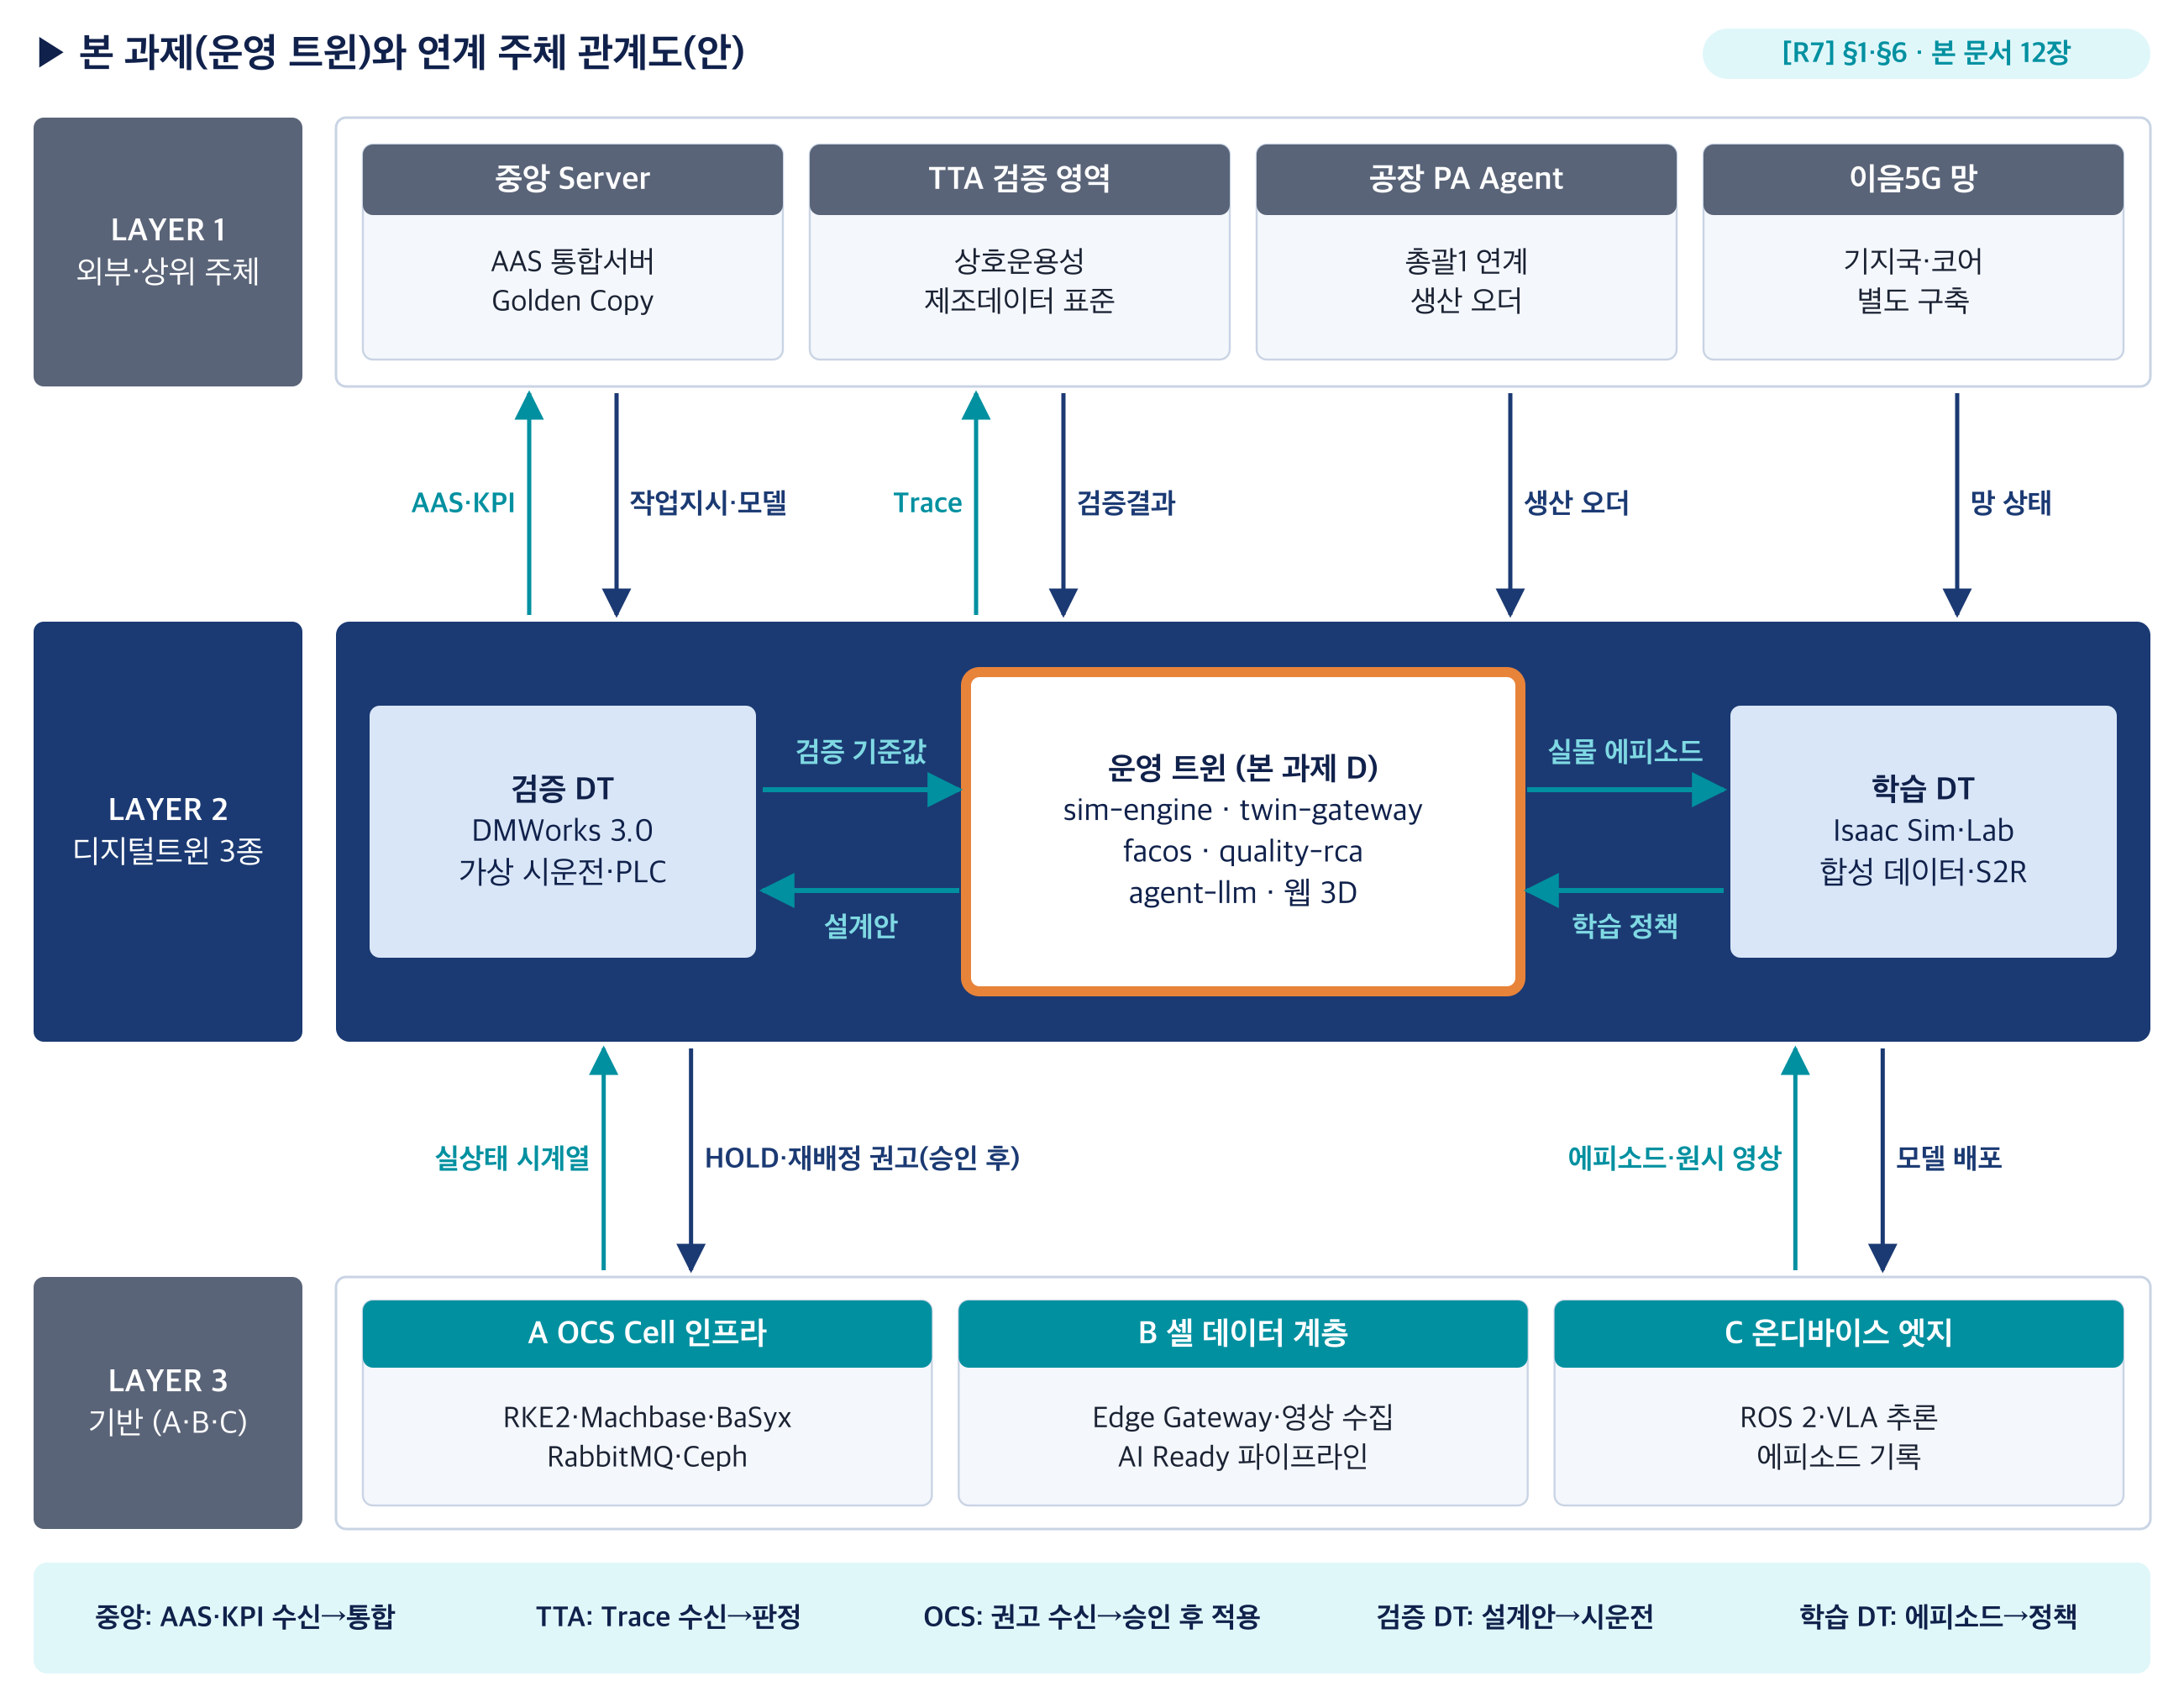
2. 본 과제 위치 — 운영 트윈이 트윈 3종과 외부를 잇는 허브
▪ 외부 주체와는 AAS·Trace·오더를, 기반(A·B·C)과는 실상태와 승인된 권고를 주고받음
[R7 §1·§6] · 규격서 12장
1
외부·상위
중앙 Server에 AAS·KPI를 올리고 작업지시·모델을 받음. TTA에는 명령·이벤트 Trace를 보내 검증결과를 받음
2
트윈 3종
검증 DT(DMWorks)의 사이클·간섭 기준값을 받고, 학습 DT(Isaac Sim)에 실물 에피소드를 보내 학습 정책을 받음
3
기반 A·B·C
OCS Cell 인프라·셀 데이터 계층·온디바이스 엣지에서 실상태를 받고, HOLD·재배정 권고는 승인 후 전달
6
서버 운영형 개발 규격·계획
Notes:
주황 테두리가 본 과제인 운영 트윈입니다. 위로는 중앙 Server, TTA 검증 영역, 공장 PA Agent와 연결되고, 옆으로는 DMWorks 검증 DT와 Isaac Sim 학습 DT 사이에서 기준값과 에피소드를 주고받습니다. 아래 기반 영역 A·B·C는 micro-cell 설계가 정본이며, 우리는 그 위에서 실상태를 받아 권고를 만들고 사람이 승인한 것만 내려보냅니다. 예상 질문은 OCS와 운영 트윈의 차이인데, OCS는 셀 배정·재계획 주체이고 운영 트윈은 그 상태를 미러링하고 What-if로 검증하는 서비스입니다.

Slide 7
CHAPTER Ⅱ
규격
01 시스템 아키텍처 — 4계층
02 데이터 경로 — 상태값과 대용량 분리
03 디지털트윈 3종 역할 분담
04 성능·용량 규격
05 보안 규격
7
서버 운영형 개발 규격·계획
Notes:
두 번째 장은 규격입니다. 구조, 데이터 흐름, 트윈 역할, 수치 규격, 보안 순서로 보겠습니다.

Slide 8
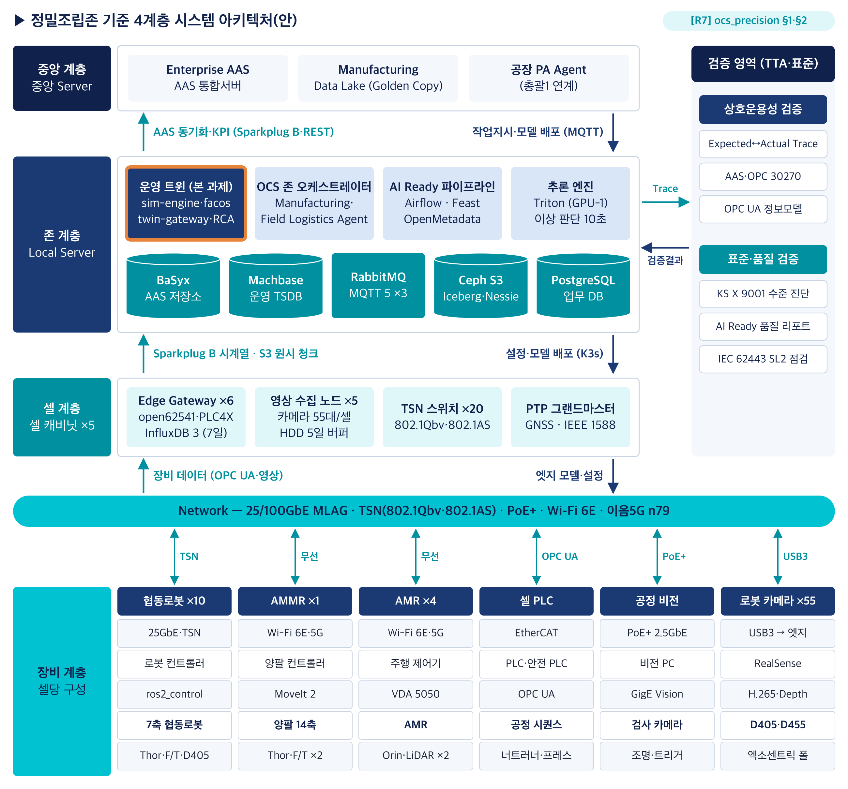
3. 시스템 아키텍처 — 중앙·존·셀·장비 4계층
▪ 모든 실증 존이 같은 계층 구조를 복제함 — 정밀조립존이 기준 존
[R7 §1·§2] · 규격서 2.1
중앙
Enterprise AAS · Data Lake Golden Copy · 공장 PA Agent
존
Local Server 3노드(RKE2) · 존 SW 약 20종 · GPU 2 · 스토리지 19노드
셀
Edge Gateway 6 · 영상 수집 노드 5 · TSN 스위치 20 · PTP 1
장비
셀당 로봇 15대(협동 10·AMR 4·AMMR 1) · 카메라 55대
제어 경계 — 실시간 제어는 셀 PLC EtherCAT,
OCS·운영 트윈은 수집·감독·재계획만
8
서버 운영형 개발 규격·계획
Notes:
구조는 중앙, 존, 셀, 장비 네 계층입니다. 존 Local Server는 RKE2 3노드 클러스터로 BaSyx, Machbase, RabbitMQ, OCS 같은 존 SW 약 20종을 돌리고, 노드 1대가 고장 나도 자동 재배치됩니다. 셀마다 Edge Gateway와 영상 수집 노드를 두고, 장비 계층은 셀당 로봇 15대와 카메라 55대입니다. 오른쪽 검증 영역은 TTA 상호운용성과 표준·품질 검증이며 Trace를 보내고 결과를 받습니다. OPC UA 지연이 약 100ms라서 실시간 제어는 PLC에 남긴다는 점이 아래 띠의 의미입니다.

Slide 9





4. 데이터 경로 — 상태값과 대용량 영상을 분리
▪ 영상이 데이터의 98%라 OPC UA를 우회해 S3로 직접 올리고, 상태값만 OPC UA로 정규화함
[R7 요약·§5·§6] · 규격서 2.2
① 상태·공정값
장비 → EGW(OPC UA 집약·AAS 매핑) → 엣지 TSDB → 운영 TSDB(Machbase)
20ms·200ms·1~3s
단절 시 7일 버퍼
② 대용량 원시
엣지 → 영상 수집 노드(NVMe 수신 → HDD 버퍼) → Ceph S3 raw 버킷
청크 업로드
체크섬 재전송
③ AI Ready
raw → Airflow(GPU-2) 동기 정렬·결측 검사·AAS 매핑·LeRobot 변환 → 중앙
배치 종료 후
품질 리포트 필수
④ 트윈 상태
운영 TSDB·RabbitMQ → sim-engine → twin-gateway → 브라우저 3D
10Hz
p95 200ms
⑤ 검증 Trace
OCS 명령 → PLC STEP 전이 → 로봇 동작 이벤트 → Trace API → TTA
이벤트 단위
누락 0
9
서버 운영형 개발 규격·계획
Notes:
데이터 경로는 다섯 갈래입니다. 상태·공정값은 Edge Gateway에서 OPC UA로 모아 AAS 태그로 매핑한 뒤 운영 TSDB에 쌓고, 회선이 끊겨도 7일까지 버퍼합니다. 영상은 전체의 98%이므로 OPC UA를 거치지 않고 영상 수집 노드에서 S3로 바로 올립니다. 원시 데이터는 Airflow 파이프라인이 LeRobot 형식의 AI Ready 데이터셋으로 바꿔 중앙에 보내고, 운영 트윈은 운영 TSDB와 브로커에서 상태를 받아 10Hz로 브라우저에 보냅니다. 마지막 Trace 경로는 TTA 상호운용성 검증용입니다.

Slide 10
5. 디지털트윈 3종 — 운영·검증·학습 역할 분담
▪ 하나의 트윈이 모든 일을 하지 않음 — 도구별 강점에 맞춰 나누고 같은 AAS ID로 결과를 잇는다
[R7 §2·§6] · 규격서 2.4
운영 트윈
검증 DT
학습 DT
본 과제 · sim-core + three.js
DMWorks 3.0 (BASE·MULTI PROCESS·PLC SIM)
NVIDIA Isaac Sim · Isaac Lab
실시간 미러 관제
3단계 운영 비교 · What-if
KPI 개선 트윈 검증(시드 36~72)
지그·공정 투입 전 가상 시운전
로봇 경로 간섭·사이클타임
PLC 시퀀스 검증
VLA·파지 스킬 학습 씬
합성 데이터 생성
실물 에피소드 리플레이(S2R·R2S)
산출 관제 화면 · KPI 비교 · 개선 권고
산출 간섭·사이클타임 검증 결과
산출 학습 정책 · 합성 데이터셋 · 정합 오차
공통 축 — ① 같은 AAS ID ② ROS REP-103 셀 좌표계 ③ 운영 트윈의 셀 배치·사이클은 검증 DT 결과를 기준값으로 받음
10
서버 운영형 개발 규격·계획
Notes:
디지털트윈은 세 개로 나눴습니다. 운영 트윈은 본 과제가 만드는 것으로, 실설비를 미러링하고 레거시·자동화·피지컬AI 3단계를 비교하며 개선안을 시드 36~72개로 검증합니다. DMWorks는 지그나 공정을 넣기 전에 간섭과 사이클타임, PLC 시퀀스를 가상 시운전하고, Isaac Sim은 VLA 학습 씬과 합성 데이터를 만듭니다. 세 트윈은 같은 AAS ID와 좌표계를 써서 결과를 서로 참조합니다. 예상 질문은 중복 투자 여부인데, 운영 트윈은 결정론적 다중 시드 비교, DMWorks는 PLC 가상 시운전, Isaac은 물리 기반 학습이라 역할이 겹치지 않습니다.

Slide 11
6. 성능·용량 규격 — 모든 규격값에 산출식
▪ 산출식 없는 규격은 넣지 않음 — 용량은 [R7] 정밀조립존 산정값을 그대로 씀
[R7 §4·§6] · 규격서 4장
200ms
20만/초
2,310TB
99.5%
3D 상태 전송 지연 p95
운영 TSDB 적재
필요 저장 용량
존 서비스 월 가용성
엔진 생성 → 브라우저 수신
시각 차 95백분위 (설계)
Machbase Cluster
12개월 보관 [R7 §6]
(원시 1,481 + AI Ready 296)
× 1.3 → 스토리지 19노드
(총 시간 − 장애 시간)
÷ 총 시간 (설계)
항목 | 규격값 | 산출식·측정 방법 | 근거
이상 판단 시간 | 10초 이내 | 이상 이벤트 발생 → OCS HOLD·재시도·격리 판단 시각 차 | [R7 §2]
엣지 안전·이상 알람 | 100ms 이내 | 감지 프레임 시각 → 알람 발행 시각 차 | [R7 §6]
실설비 → 트윈 반영 | p95 1초 이내 | 설비 타임스탬프 → 엔진 반영 시각 차 | (설계)
다중 시드 배치 | 30분 이내 | 시드 36개 × 8시간 공장 시간 비교, 시작 → 결과 저장 | [R1 §3]
시간 동기 | 유선 PTP 2µs | GNSS 그랜드마스터 → TSN 경계 클럭, 동기 잔차 통계 | [R7 §5]
※ 원시 보관을 1개월로 줄이면 약 770TB·6노드, Depth 미기록 시 월 약 92TB — 카메라 설정·보관 정책을 S0에서 확정 후 재산정함.
11
서버 운영형 개발 규격·계획
Notes:
성능과 용량은 모두 산출식과 함께 정했습니다. 관제 화면의 상태 전송 지연은 p95 200ms, 운영 TSDB는 초당 20만 포인트를 12개월 보관하며, 저장 용량은 원시 3개월과 AI Ready 3개월을 합쳐 2,310TB로 스토리지 19노드가 필요합니다. 아래 표의 이상 판단 10초와 엣지 알람 100ms는 micro-cell 설계의 KPI를 그대로 받은 것입니다. 각주처럼 보관 기간을 1개월로 줄이면 스토리지가 6노드로 줄어 예산 영향이 크므로 첫 단계에서 결정이 필요합니다.

Slide 12
7. 보안 규격 — IEC 62443 SL2, 승인 없는 쓰기 0
▪ 망 간 통신은 존·도관 표에 있는 것만 허용 — 셀에서 존 방향 발행만 열고 OT 쓰기 경로는 만들지 않음
[R7 §5] · 규격서 5장
Z4 중앙·검증
중앙 Server · TTA
Z4 → Z3 : 작업지시·모델 배포 구독만
Z5 사내 IT
사용자 PC
Z5 → Z3 : HTTPS 443 (SSO)
Z3 존 서버
Local Server · GPU · 스토리지 · 관제
Z3 → Z4 : 방화벽 경유 MQTT·REST · 외부는 Claude API만
Z2 셀 엣지
온디바이스 엣지 · EGW · 영상 노드
Z2 → Z3 : MQTT 8883 · OPC UA PubSub · S3 HTTPS
Z1 셀 제어
PLC · 안전 PLC · 로봇 컨트롤러
Z1 → Z2 : OPC UA(TLS) · Modbus · EtherNet/IP 읽기
통제 — ① Keycloak SSO·MFA ② HIWARE 접근통제·감사 1년 ③ OPC UA PKI·step-ca·Jetson Secure Boot ④ cosign·Kyverno 서명 이미지만 배포
12
서버 운영형 개발 규격·계획
Notes:
보안 목표는 IEC 62443-3-3 SL2입니다. 망을 다섯 개 존으로 나누고, 각 존 사이에 허용하는 통신을 표로 고정했습니다. 핵심은 셀에서 존 방향으로 발행만 열고 존에서 셀 제어망으로 쓰는 경로를 아예 만들지 않는 것입니다. 사용자 인증은 Keycloak, 서버 접근 통제와 감사는 HIWARE, 장비는 OPC UA 인증서와 step-ca로 관리하고, 배포는 서명된 이미지만 허용합니다. 작업자 영상은 개인정보 이슈가 있어 GPU 배치에서 비식별하고 보존 기간을 게시합니다.

Slide 13
CHAPTER Ⅲ
표준·오픈소스
01 KS X 9001 적용 — 6개 부의 배치
02 스마트공장 수준 목표 — 고도화
03 적용 표준 맵 — 8개 분야
04 오픈소스 스택 — [R7] 계승 + 보강
13
서버 운영형 개발 규격·계획
Notes:
세 번째 장은 표준과 오픈소스입니다. 스마트공장 국가표준 KS X 9001 적용부터 보겠습니다.

Slide 14
8. KS X 9001 적용 — 6개 부를 설계·진단·전개에 배치
▪ 참조 구조(1부)로 계층을 맞추고, 용어(2부)로 말을 통일하며, 수준(3-1·3-2부)으로 단계를 판정함
[K1]~[K4] · 규격서 10장
표준 | 제목 | 본 과제 적용 | 시점
KS X 9001-1 | 기본 개념과 구조 (IEC SG8 프레임워크 기반) | 중앙·존·셀·장비 계층, 수명주기(설계→시운전→운영→개선) 매핑 | S0
KS X 9001-2 | 용어 | 화면·문서·API 용어 기준, glossary.yaml 단일 관리 | S0~
KS X 9001-3 | 운영관리시스템 (진단 평가 모델) | 5계층·6프로세스 프레임워크로 서비스 기능 매핑 | S0
KS X 9001-3-1 | 제조혁신 역량수준 및 진단평가모델 (2025-02) | 조직·운영 역량 수준 자가진단 | S0·S6
KS X 9001-3-2 | 구축 시스템 수준 (2025-02) | 구축 시스템 수준 목표·자가진단, 단계 게이트에 편입 | S0·S3·S4·S6
KS X 9001-4 | 중소·중견기업 스마트제조 전개 가이드 | 정밀조립존 구성을 타 존에 수평 전개하는 순서 기준 | S6
※ 3부의 2025-08 폐지·3-1·3-2 분할은 칼럼 1건 근거 — S0에서 원문 입수 후 조항 번호 단위 점검표로 확정함.
14
서버 운영형 개발 규격·계획
Notes:
KS X 9001 계열 여섯 개 부를 각각 다른 용도로 배치했습니다. 1부 참조 구조로 우리 4계층과 수명주기를 맞추고, 2부 용어를 화면과 API 용어 기준으로 삼아 '셀'과 '스테이션' 같은 혼용을 막습니다. 3부의 5계층·6프로세스는 서비스 기능 매핑에, 2025년 제정된 3-1과 3-2부는 수준 진단에, 4부 전개 가이드는 다른 존으로 넓힐 때 씁니다. 다만 3부 폐지·분할 정보는 칼럼 한 건이 근거라 첫 단계에서 원문을 입수해 조항 번호로 확정하겠습니다.

Slide 15
9. 스마트공장 수준 목표 — 고도화 (S6 종료)
▪ 단계마다 해당 기능을 시험 결과로 대조해 자가진단하고, 최종 단계에서 외부 수준확인 신청 여부를 결정함
[K3-1]·[K3-2] · 규격서 10.5
고도화
중간2
데이터 기반 최적화·자율 운영
중간1
생산공정 실시간 제어
트윈 검증 기반 개선 · VLA 스킬 · 이상 판단 10초
기초
생산정보 실시간 수집·분석
OCS HOLD·재배정 · 엣지 100ms 안전 판단 (승인 경로)
생산 실적 정보의 기초적 관리
EGW 3단 주기 수집 · 운영 TSDB · KPI 대시보드
오더·실적 기록
S0 기준선
S3 종료
S4 종료
S6 종료 (목표)
진단 — S0 기준선(3-2 자가진단) → S3·S4 단계 진단(시험 결과 대조) → S6 최종 진단(3-1 역량 + 3-2 시스템)
※ 단계 명칭·정의는 스마트공장 지원사업 공고의 요약 — 판정 항목·배점은 원문 입수 후 진단표로 대체함.
15
서버 운영형 개발 규격·계획
Notes:
수준 목표는 네 단계 계단으로 표현했습니다. 실시간 수집·분석이 되는 중간1은 셀 데이터 연동이 끝나는 S3에서, 실시간 제어에 해당하는 중간2는 HOLD·재배정 승인 경로가 갖춰지는 S4에서 충족합니다. 최종 목표인 고도화는 트윈 검증 기반 개선, VLA 스킬, 10초 이상 판단을 근거로 S6에서 판정합니다. 단계 정의는 지원사업 공고의 요약이므로, 원문을 입수하면 판정 항목과 배점으로 진단표를 바꾸겠습니다.

Slide 16
10. 적용 표준 맵 — 8개 분야, 분야마다 검증 방법
▪ 표준은 이름만 걸지 않음 — 분야마다 적합성 시험 도구를 지정해 G3 표준 적합률 100%로 판정함
규격서 11장
1
참조 구조
2
자산
3
설비 통신
4
메시징
IEC 62264(ISA-95) · RAMI 4.0
AAS v3.1 · OPC 30270 · IDTA 02006·02003·02008
OPC UA Part 14 · OPC 40010·40501 · MTConnect
MQTT 5 · Sparkplug B 3.0 · VDA 5050 v2 · CloudEvents
검증 매핑 검토
검증 BaSyx Compliance
검증 UaExpert
검증 스키마·브로커 시험
5
실시간 망
6
로봇·안전
7
데이터·품질
8
보안·인증
IEEE 802.1Qbv·802.1AS · 1588-2019 · EtherCAT
ROS REP-103·105 · ISO 10218:2025 · ISO 3691-4
LeRobot · Iceberg · ISO 22400-2 · EPCIS 2.0 · 8D
IEC 62443 SL2 · OIDC · OAuth 2.1 · SLSA L2
검증 동기 잔차 측정
검증 시나리오 시험
검증 외부 로더·산출식 대조
검증 점검표·서명 검증
16
서버 운영형 개발 규격·계획
Notes:
KS X 9001 외의 표준은 여덟 개 분야로 묶었습니다. 자산은 AAS 3.1과 AAS를 OPC UA로 표현하는 OPC 30270, 메시징은 MQTT 5와 Sparkplug B, AMR은 VDA 5050을 씁니다. 셀 망은 TSN과 PTP, 로봇은 ROS 좌표 규약과 ISO 안전 표준, 데이터는 LeRobot과 ISO 22400-2 KPI를 따릅니다. 중요한 것은 각 카드 아래의 검증 방법으로, 이 도구로 시험해 S3 게이트에서 표준 적합률 100%를 판정합니다.

Slide 17
11. 오픈소스 스택 — [R7] 선정 계승 + 운영 트윈 보강
▪ OCS Cell·셀·엣지는 micro-cell 선정을 그대로 쓰고, 본 과제는 운영 트윈과 존 플랫폼 보강분만 고름
[R7 §6·§8] · 규격서 9장
운영 트윈
본 과제
TypeScript · Node.js 24 · Fastify · protobuf-es · three.js · Preact · aas-core3.1 · MCP SDK
본 과제
존 플랫폼
Local Server
RKE2 · Rancher · BaSyx · Machbase · RabbitMQ · Ceph · Iceberg · Airflow · Feast · Triton
[R7] 계승
존 보강
Local Server
PostgreSQL(CNPG) · Envoy Gateway · cert-manager · Vault · Redis · Argo CD · Harbor
본 과제
셀·엣지
EGW · Jetson
open62541 · PLC4X · InfluxDB 3 · K3s · JetPack · ROS 2 Jazzy · Isaac ROS · MoveIt 2 · LeRobot
[R7] 계승
트윈·검증
DT WS · CI
DMWorks · Isaac Sim·Lab · YOLO11 · Vitest · Playwright · k6 · Trivy · cosign
혼합
라이선스 제약 해제(사용자 확인) — Isaac Sim·Lab, aas-core 3.1 정식 채택 · YOLO11·Vault·Redis 적용 · EMQX는 미채택 유지
17
서버 운영형 개발 규격·계획
Notes:
오픈소스 스택은 다섯 띠입니다. 존 플랫폼과 셀·엣지 띠는 micro-cell 설계가 이미 고른 것을 그대로 계승해 두 문서가 어긋나지 않게 했습니다. 본 과제가 새로 고른 것은 맨 위 운영 트윈의 애플리케이션 스택과, 업무 DB·인그레스·비밀 관리·GitOps 같은 존 플랫폼 보강분입니다. 라이선스는 문제없다는 확인을 받아 Isaac Sim과 aas-core를 정식 채택했고, YOLO11·Vault·Redis도 적용했습니다. EMQX는 라이선스가 아니라 micro-cell의 공급사 기준 때문에 계속 제외합니다.

Slide 18
CHAPTER Ⅳ
개발 계획
01 단계·일정 — 18개월 7단계
02 단계 게이트 — 산출식 있는 지표만
03 조직·역할 — 12.5명
04 리스크 — 외부 의존 1순위
05 결정 요청 사항·다음 단계
18
서버 운영형 개발 규격·계획
Notes:
마지막 장은 개발 계획입니다. 일정, 게이트, 조직, 리스크를 보고 결정이 필요한 사항으로 마무리하겠습니다.

Slide 19
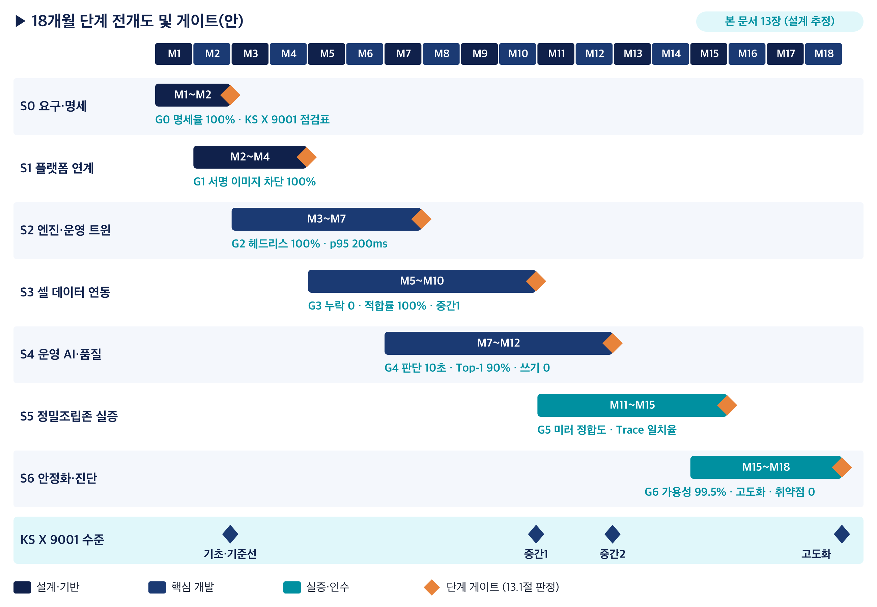
12. 단계·일정 — 18개월 7단계, 단계마다 게이트
▪ 가상 셀로 운영 트윈을 먼저 만들고(S2), 셀 데이터 연동(S3) 후 1셀 → 5셀 실증(S5)으로 넓힘
규격서 13장 (설계 추정)
설계·기반 S0~S1 · M1~M4
요구 명세·KS X 9001 점검표·위험 평가, 존 플랫폼 연계·스테이징
핵심 개발 S2~S4 · M3~M12
운영 트윈 v1, EGW·TSDB·AAS 연동, 운영 AI·품질·학습 데이터
실증·인수 S5~S6 · M11~M18
A-3-5 1셀 → 5셀 실증, 부하·장애·보안 점검, 고도화 진단
19
서버 운영형 개발 규격·계획
Notes:
일정은 18개월, 7단계로 잡았으며 착수월이 정해지지 않아 상대 월로 표시했습니다. 처음 4개월은 요구 명세와 KS X 9001 점검표, 존 플랫폼 연계를 하고, 3개월 차부터 12개월 차까지 운영 트윈과 셀 데이터 연동, 운영 AI를 개발합니다. 실설비가 없어도 메타팩토리 시뮬레이터가 실제 프로토콜로 가상 셀 데이터를 발행하므로 운영 트윈을 먼저 만들 수 있습니다. 11개월 차부터 A-3-5 한 셀에서 읽기 전용 실증을 시작해 다섯 셀로 넓히고, 마지막 3개월에 안정화와 고도화 진단을 합니다.

Slide 20
13. 단계 게이트 — 산출식 있는 지표만 판정에 씀
▪ 게이트를 통과하지 못하면 다음 단계로 넘어가지 않음 — 기준선이 없는 지표는 TBD로 두고 S5 첫 달에 확정
규격서 13.1
게이트 | 지표 | 산출식 | 목표
G0 | 인터페이스 명세율 | 명세된 경로·토픽 수 ÷ 필요 경로·토픽 수 × 100 | 100%
G0 | KS X 9001 점검표 작성률 | 매핑 완료 조항 수 ÷ 적용 대상 조항 수 × 100 | 100%
G2 | 헤드리스 커버리지 | 서버 실행 Zone 흐름 수 ÷ 전체 Zone 흐름 수 × 100 | 100% (현행 25%)
G2 | 결정론 재현율 | 같은 시드 2회 일치 수 ÷ 시험 시드 수 × 100 (시드 36개) | 100%
G3 | 수집 누락 | (발행 점 수 − 적재 점 수) ÷ 발행 점 수 (20만/초 × 1시간) | 0
G3 | 표준 적합률 | 적합성 통과 산출물 수 ÷ 전체 산출물 수 × 100 | 100%
G4 | 이상 판단 시간 | 이벤트 → 판단 시각 차 최댓값 (시나리오 100건) | 10초 이내
G4 | 원인 분석 정확도 | 원인 셀 Top-1 적중 수 ÷ 불량 사례 수 × 100 (200건 이상) | 90% 이상
G4 | 승인 없는 쓰기 | 승인 이력 없는 적용·OT 쓰기 건수 (감사 로그 전수) | 0건
G5 | 미러 정합도 | 트윈·실설비 상태 일치 시간 ÷ 측정 시간 × 100 | TBD (기준선)
G6 | 가용성 · 수준 진단 | 월 가용성 산출식 · 고도화 항목 충족 수 ÷ 항목 수 | 99.5% · 100%
※ 전체 게이트 지표 17종은 규격서 13.1절, 단계 일정과의 대응은 앞 장 전개도의 주황 마름모와 같음.
20
서버 운영형 개발 규격·계획
Notes:
게이트는 모두 산출식이 있는 지표로만 판정합니다. 예를 들어 G2의 헤드리스 커버리지는 현재 네 개 Zone 중 하나만 화면 없이 돌아 25%인데, 이를 100%로 만들어야 다음 단계로 갑니다. G4에서는 이상 판단 10초, 원인 분석 Top-1 90%, 그리고 승인 없는 쓰기 0건을 감사 로그 전수로 확인합니다. 미러 정합도처럼 실설비 기준선이 없는 지표는 근거 없는 숫자를 넣지 않고 TBD로 두었다가 S5 첫 달에 확정합니다.

Slide 21
14. 조직·역할 — 12.5명, 데이터·OT·로봇 인력이 선결 조건
▪ 운영 트윈(D)만이 아니라 의존하는 셀 데이터 계층(B)·엣지(C) 인력을 S0에 확정해야 일정이 성립함
[R7] · 규격서 14장 (설계 추정)
D
B
C
A
전체
운영 트윈
셀 데이터 계층
온디바이스 엣지
OCS Cell 인프라
관리·품질
5명
2.5명
1.5명
1.5명
2명
아키텍트·시뮬레이션 1
3D·프런트 1 · 백엔드 2
AI·품질 1
데이터 엔지니어 1.5
OT 연동 1
로봇·엣지 엔지니어 1.5
(ROS 2·VLA·Isaac)
DevOps·SRE 1
보안 0.5
PM 1
QA·표준 1
선결 — [R7]이 Edge Gateway·AI Ready 파이프라인 구현 팀 부재를 '높음' 위험으로 기록 → B·C 4명을 S0에 확정
21
서버 운영형 개발 규격·계획
Notes:
인력은 12.5명으로 산정했습니다. 본 과제 핵심인 운영 트윈에 5명, 공통 관리와 품질에 2명, 인프라에 1.5명입니다. 강조한 두 칸, 셀 데이터 계층 2.5명과 엣지 1.5명은 micro-cell 설계가 구현 팀 부재를 높은 위험으로 기록한 영역입니다. 이 4명이 확정되지 않으면 운영 트윈이 받아야 할 실데이터가 늦어지므로 착수 단계에서 먼저 정해야 합니다. 인원은 현행 코드 규모를 기준으로 한 추정이라 S0 종료 시 다시 산정합니다.

Slide 22
15. 리스크 — 외부 의존 리스크를 1순위로 관리
▪ 가능성 '높음' 2건은 모두 다른 주체에 의존하는 항목 — 가상 셀 선개발과 S0 확정으로 흡수함
[R7] · 규격서 17장
리스크 | 영향 | 가능성 | 대응
EGW·AI Ready 파이프라인 구현 인력 부재 [R7] | 데이터 계층 지연 → 실증 지연 | 높음 | S0 인력 확정, 가상 셀로 운영 트윈 선개발
AAS 서브모델·Semantic ID 미정의 [R7] | 표준화·중앙 연계 지연 | 높음 | S0 1차 정의안(TTA 템플릿·자문), 정의 파일을 설정으로 읽음
데이터량 가정 변동 (Depth·보관 기간) | 스토리지 2~6배 차이 | 중간 | 카메라 설정·보관 정책 S0 확정 후 재산정
중앙 Server와 추론 역할 경계 불명확 [R7] | 역할 중복·공백 | 중간 | 로컬 GPU(실시간 추론) ↔ 중앙(저장·통합) 합의
서버 이식 시 결정론 붕괴 | 3단계 비교 신뢰도 하락 | 중간 | sim-core 순수 함수, 입출력 어댑터 분리, 재현율 게이트
KS X 9001 원문 해석 차이 | 수준 진단 불일치 | 중간 | 원문 기반 점검표, 외부 수준확인 기관 사전 자문
작업자 영상 개인정보 | 실증 중단 | 중간 | GPU 배치 비식별, 보존 기간 게시, 노사 협의 선행
※ 전체 위험 10건과 대응은 규격서 17장, 관련 게이트는 G0(명세)·G3(적합률)·G4(쓰기 0)에 연결함.
22
서버 운영형 개발 규격·계획
Notes:
리스크는 외부에 의존하는 항목을 위에 두었습니다. 가장 큰 두 건은 Edge Gateway·AI Ready 파이프라인 구현 인력과 AAS 서브모델 정의로, 둘 다 micro-cell 설계에서 미정으로 남아 있는 사항입니다. 대응은 운영 트윈이 가상 셀 데이터로 먼저 개발되도록 해서 일정 의존을 끊고, 서브모델은 정의 파일을 설정으로 읽게 해 나중에 바뀌어도 코드를 고치지 않는 것입니다. 데이터량 가정은 스토리지 규모를 2~6배 바꾸므로 첫 단계에서 정책을 확정해야 합니다.

Slide 23
결정 요청 사항 · 다음 단계
S0 착수 전 네 가지를 정하면 18개월 일정이 성립함
1
원시데이터 보관 기간
2
OCS Cell 예산 편성 근거
3개월(스토리지 19노드) vs 1개월(6노드)
협약 계획에 정밀조립존 OCS Cell 품목 없음 [R7]
3
중앙 Server와의 역할 경계
4
B·C 인력 4명 확정
로컬 GPU 실시간 추론 ↔ 중앙 저장·통합
데이터 엔지니어 1.5 · OT 연동 1 · 로봇·엣지 1.5
다음 단계 — S0 (M1~M2)
KS X 9001 원문 입수 · 조항 점검표 · 기준선 자가진단
AAS 서브모델 1차 정의 (OPC 30270) · 인터페이스 명세 v1
IEC 62443-3-2 위험 평가 · 셀·장비 목록 확정
23
서버 운영형 개발 규격·계획
Notes:
마지막으로 결정이 필요한 네 가지입니다. 원시데이터 보관 기간에 따라 스토리지가 19노드와 6노드로 갈리고, 정밀조립존 OCS Cell은 아직 협약 품목이 없어 예산 근거가 필요합니다. 중앙 Server와 로컬 GPU의 추론 역할 경계, 그리고 셀 데이터와 엣지 인력 4명도 착수 전에 정해야 합니다. 이 네 가지가 정해지면 S0에서 KS X 9001 원문 점검표, AAS 서브모델 1차 정의, 보안 위험 평가로 바로 착수하겠습니다. 이상으로 보고를 마치고 질문 받겠습니다.

